Slide 1
Laboratorio SCALA 3
Caratterizzazione di una termoresitenza Misura della caratteristica del diodo

Slide 2
Strumentazione, materiali
Alimentatore stabilizzato in corrente continua
Bread board
Multimetro
Cavie e connettori
Componenti:
Resistore
Capacitore

Slide 3
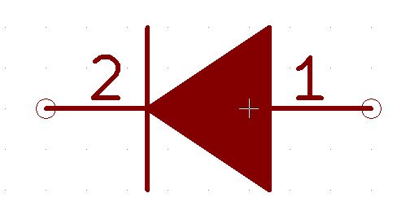
Diodo
catodo
anodo
I

Slide 4
Misura della caratteristica del diodo
La resistenza R in serie al diodo serve per impostare la «retta di carico del diodo» la cui spiegazione può essere trovata in rete.
L’equazione del diodo (che non descrive il break down) è
$$I\left(V\right)=I_{0}\left(e^{\frac{V_{d}}{V_{T}}}−1\right)$$
Dove V_{d} (d=diretta) è la tensione applicata al diodo, positiva se il positivo è applicato all’anodo, I₀ è la corrente inversa dell’ordine dei nA, VT è la tensione termica (circa 26mV). Lo scopo dell’esperienza è misurare la caratteristica per le sole tensioni positive, ovvero il tratto esponenziale crescente.
Per le caratteristiche specifiche di questo diodo cercare il data sheet del diodo 1N4148, in particolare non superate la corrente massima (o si rompe).

Slide 5
Circuito per la caratteristica del diodo
Utilizzeremo il circuito sotto riportato. Nella diapositiva seguente sono spiegati il significato e i criteri per la scelta della resistenza. Notiamo che l’amperometro misura esattamente la corrente del diodo, mentre il voltmetro misura la caduta di tensione sul diodo più la caduta di tensione sull’amperometro, che deve essere valutata utilizzando la resistenza interna dell’amperometro e la corrente misurata.

Slide 6
Il circuito per la caratterisitca del diodo

Slide 7
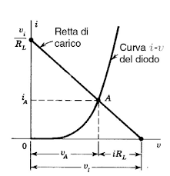
Circuito per la caratteristica del diodo
L’intersezione delle due curve da il punto di lavoro
Cambiando la tensione trasliamo la retta e cambiamo il punto di lavoro
Per raggiungere i punti della curva prossimi all’origine dobbiamo cambiare la pendenza della retta cambiando la resistenza in serie al diodo.

